Slide 1


PHÒNG GIÁO DỤC VÀ ĐÀO TẠO QUẬN LONG BIÊN
TRƯỜNG MẦM NON ĐÔ THỊ VIỆT HƯNG
LĨNH VỰC PHÁT TRIỂN NHẬN THỨC
Hoạt động: Dạy trẻ sắp xếp theo qui tắc.
Đối tượng : 4-5 tuổi
Giáo viên: Nguyễn Thị Xuân Quỳnh

Slide 2


Gây hứng thú:

Slide 3

a. Phần 1. Ôn cách sắp xếp theo qui tắc của 2 đối tượng
Thăm khu vườn của bác nông dân

Slide 4
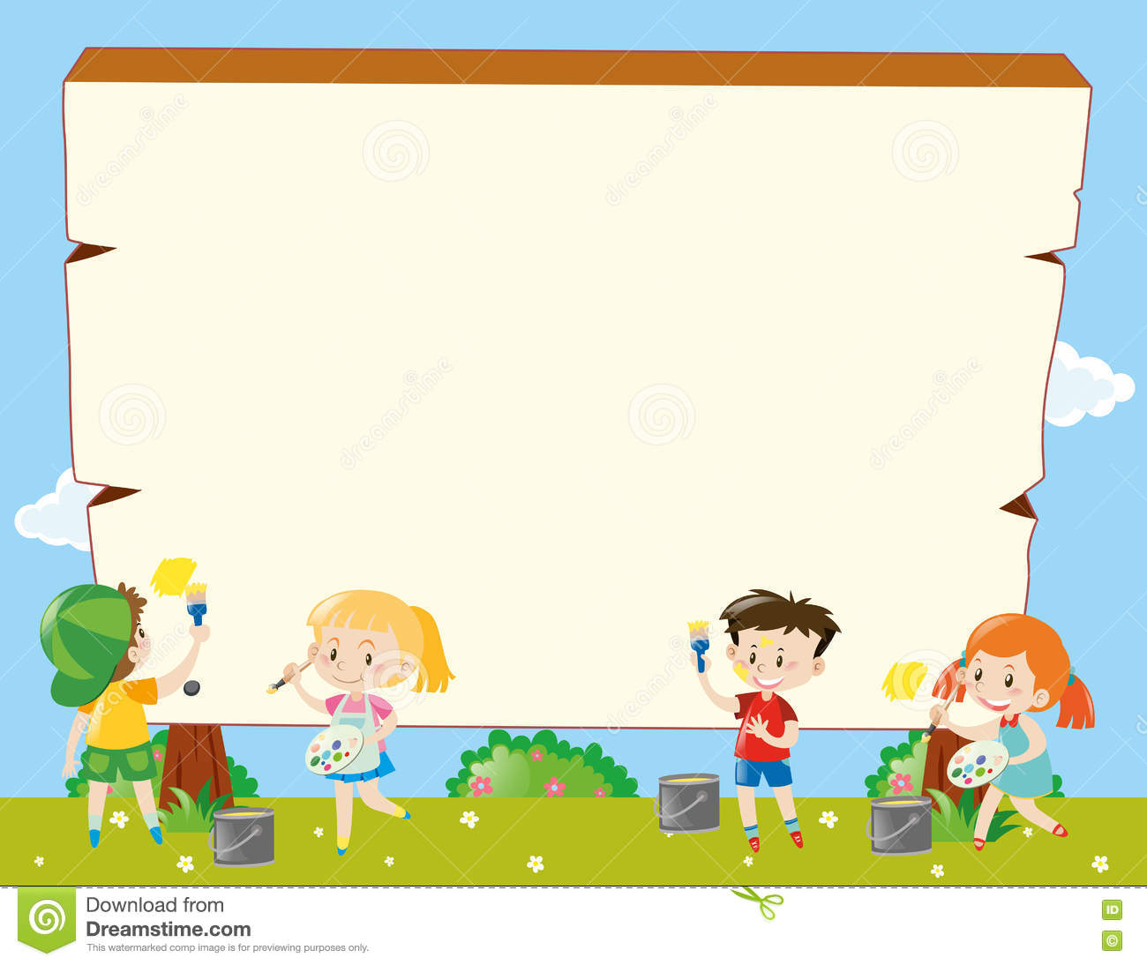
Phần 2.
Dạy trẻ sắp xếp 3 - 4 đối tượng theo qui tắc. * Sắp xếp theo yêu cầu

Slide 5
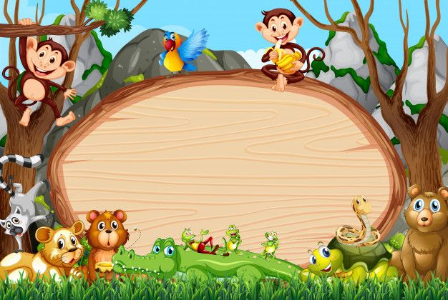
* Sắp xếp theo yêu cầu - Lần1: Theo quy tắc 1-1-1.

Slide 6





Slide 7

* Sắp xếp theo yêu cầu - Lần1: Theo quy tắc 1-1-1. + Ai có nhận xét gì về cách sắp xếp này?

Slide 8
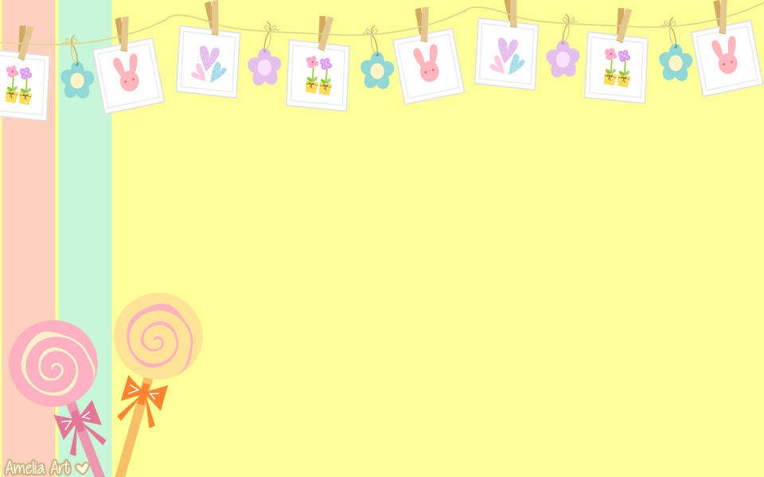


Slide 9
+ Đây là cách sắp xếp của mấy đối tượng?(3 đối tượng) Đó là những đối tượng nào? + Được sắp xếp theo qui tắc gì? (1-1-1. Đó là 1 bông hoa – 1 quả - 1 chiếc lá và lặp lại như vậy)

Slide 10

Lần 2:
Sắp xếp theo quy tắc 1-2-3

Slide 11





Slide 12





Slide 14

Cho trẻ sắp xếp theo qui tắc 2- 1-1-1
Lần 3:

Slide 15


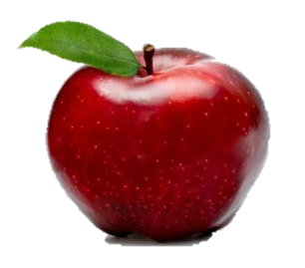



Slide 17




Slide 19
=> Như vậy có rất nhiều cách sắp xếp 3 hoặc 4 đối tượng theo các qui tắc như:
1-1-1

Slide 20
1-2-3

Slide 21
2-1-1-1

Slide 22


Sắp xếp theo ý thích.

Slide 23

c. Phần 3: Trò chơi củng cố. Trò chơi 1: Ai thông minh

Slide 24


1-1-1-1
A,
B,
C,
D,

Slide 25

1-2-3
A,
B,
C,
D,

Slide 26


Trò chơi 2 : Bé khéo tay.
Cách chơi: Chia trẻ làm 3 nhóm ngồi vòng tròn cô chia cho nhóm 1 một rổ hạt vòng và nhiệm vụ của nhóm 1 là sắp xếp xâu các hạt vòng theo qui tắc 1-2-3 tạo thành chuỗi vòng làm quà tặng bác nông dân, nhóm 2 một rổ hoa có nhiệm vụ sắp xếp các cánh hoa theo qui tắc 1-1-1 thành bông hoa tặng bác nông dân, nhóm 3 một rổ hạt vòng nhiệm vụ của nhóm 3 là sắp xếp xâu các hạt vòng theo qui tắc 1-2-3 tạo thành chuỗi vòng làm quà tặng bác nông dân. Trong thời gian 1 bản nhạc.
- Luật chơi: Hết thời gian đội nào xâu hạt, ghép hoa theo đúng qui tắc và xếp được nhiều hơn là thắng cuộc.

